Slide 1
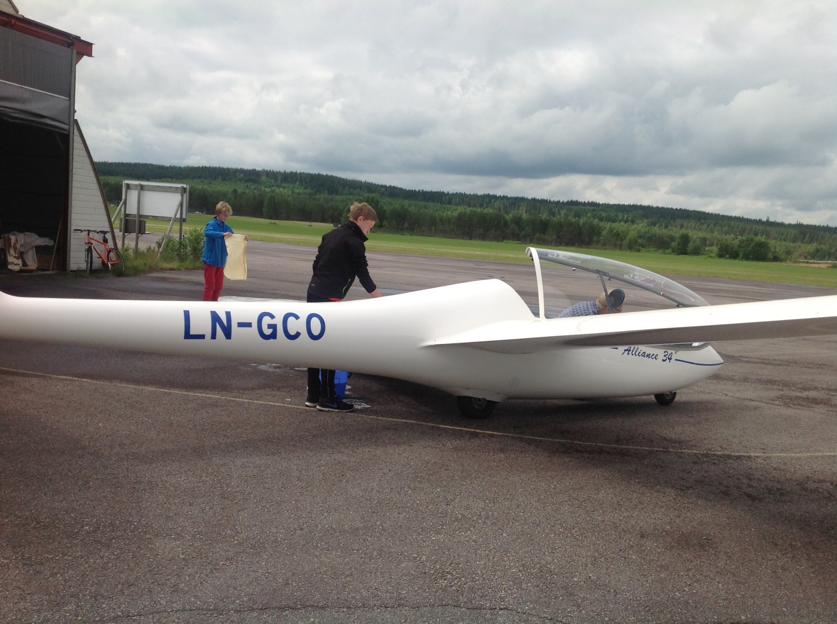
Kurs i Lover og regler
for seilflygere del 2
Seilflyhåndboka
og
Vedlikeholdshåndboka

Slide 2
Kurs i Lover og regler for seilflygere del 2
Dette kurset omhandler:
Seilflyhåndboka (SHB) og Vedlikeholdshåndboka (VHB) for seilflygere.
Teorimateriell:
Dokumentsamling 2
Dokumentsamling 2 inneholder utvalgte artikler fra Seilflyhåndboka (SHB) og Vedlikeholdshåndboka (VHB).

Slide 3
Definisjoner Artikkel 040
Artikkel 040 – Definisjoner på norsk:
Lista er beregnet som et hjelpemiddel for de som ikke kan engelsk godt.

Slide 4
MYNDIGHETSBESTEMMELSER
Bestemmelser for seilflyging i Norge er gitt med hjemmel i Luftfartsloven og:
BSL D 4-1 – Forskrift om krav til seilflygere
BSL D 4-4 – Forskrift om slepeflyging
BSL D 4-6 – Forskrift om motorseilfly
I dag har er det bare NLF som har rett til å utdanne seilflygere i Norge. NLF er en godkjent organisasjon med godkjente regler.
Alle seilflygere i Norge er med i en seilflyklubb og skal følge reglene gittt i SHB og VHB.

Slide 5
Operativt seilflypersonell
Funksjoner:
Operativ leder (OL)
Skolesjef
Ansvarlig seilflyleder (ASL)
Instruktør seilfly (IK-S)
Teknisk leder
Seilflytekniker / byggeleder
Miljøansvarlig
Bakkesjef (BS)
Slepeflyger
Vinsjfører
Startplassleder
Bilfører
Signalpersonell

Slide 6
Operativt seilflypersonell 320
Bakkesjef
Bakkesjef (BS) bør oppnevnes ved all seilflyaktivitet. Dersom aktiviteten fra samme flysted medfø­rer bruk av tre (3) seilfly eller mere samtidig, og det er lokalflyging, skal det oppnevnes en BS.
BS fungerer i et på forhånd gitt tidsrom, dog ikke utover seks (6) timer.
Det kan oppnevnes en stedfortreder for et kortere tidsrom.
Det skal aldri fungere mere enn en (1) BS samtidig. Er det flere brukere, (klubber), utnevnes en fel­les BS.
Bakkesjef skal være tydelig merket f.eks med lue, vest eller lignende og ha ansvar og tilgang på bakkeradio.
BS skal ha seilflyerfaring og kunnskaper tilsvarende seilflybevis som et minimum

Slide 7
Operativt seilflypersonell
Signalpersonell
Ved organisert seilflyaktivitet, og ved all skolevirksomhet skal signalpersonell opprettes i henhold til artikkel "650 Slep av seilfly" eller artikkel "670 Vinsjstart av seilfly og forholde seg til signaler og nødprosedyrer som beskrevet i aktuell artikkel.
Signalpersonell skal ha fylt 13 år
Signalpersonell skal ha god kjennskap til alle signaler i forbindelse med den startmetoden som benyttes
Signalpersonell skal ha gjennomgått regler og sikkerhetsrutiner for å oppholde seg på/ved manøvreringsområdet på den aktuelle flyplass.

Slide 8
TEORIPENSUM FOR ELEVBEVIS OG SEILFLYBEVIS
Pensum "Artikkel 531 Teoripensum for seilflybevis "
Kunnskap: Stoffet skal læres. Skal kunne besvare detaljerte spørsmål.
Kjennskap: Stoffet skal gjennomgås. Eleven skal kunne finne fram til, samt forstå innholdet i vedkommende bestemmelser. Eleven skal kunne besvare generelle spørsmål.
Teoriprøven
20 spørsmål i hvert fag etter "multiple choise" systemet.
Prøve i et fag er bestått når oppnådd poengsum er minst 60 av 100 oppnåelige.

Slide 9
Artikkel 551 - BESTEMMELSER FOR ELEVBEVIS SEILFLY
Elever som ikke er myndige må fremlegge skriftlig samtykke fra foreldre eller verge
Elever som påbegynner utdannelse til seilflyger skal ha fylt 13 år.
15 år solo
Progresjonskort og flygetidsbok skal forsynes med instruktørs påtegning for hver øvelsesflyging med angivelse av dennes art.
Elevbeviset gir ikke innehaveren rett til å utføre strekkflyging eller transportflyging.
Elevbeviset gir ikke innehaveren rett til å fly med passasjerer.

Slide 10
Artikkel 552 - BESTEMMELSER FOR SEILFLYBEVIS
4 RETTIGHETER OG BEGRENSNINGER
Seilflybeviset gir innehaveren rett til å tjenestegjøre som fartøysjef på seilfly av den klasse eller type, og med de startanordninger som er anført i hans/hennes seilflybevis.
Seilflybeviset gjelder kun for VFR-flyging.
For bruk av flyradio kreves i tillegg til seilflybeviset et flytelefonisertifikat utstedt av Luftfartstilsynet, jfr. BSL C 5-2A og BSL D 4-1.
Seilflybeviset gir ikke innehaveren rett til å fly som fartøysjef med mindre innehaveren før hver enkelt tur enten har 3 flytimer fordelt på minst 5 starter på seilfly i løpet av de siste 12 måneder, eller har gjennomgått PFT/S i løpet av de siste 12 måneder.
For å medbringe passasjerer skal innehaveren av seilflybeviset ha utført minst 3 avganger og landinger på angjeldende startanordning i løpet av de siste 6 måneder.
Ved flyging på startanordning som ikke har vært benyttet siste 36 måneder kan innehaveren av seilflybevis ikke fly som fartøysjef med mindre han/hun har gjennomgått PFT/S på angjeldende startanordning i løpet av de siste 6 måneder.

Slide 11
Elevbevis – Krav og rettigheter
 | Elevbevis | Elevbevis + solosjekk | Flygebevis
Aldersgrense | 13 år | 15 år | 17 år
Legesjekk | Nei | Ja (oppbevares i klubb) | Ja (sendes S/NLF)
Teoriprøver | Ingen | Lover & bestemmelser ¹⁾ Aerodynamikk & flylære ¹⁾ Meteorologi ¹⁾ Instrumenter & utstyr 1) Krav etter 10 starter | Lover & bestemmelser Aerodynamikk. & flylære Meteorologi Instrumenter & utstyr Videreg. flylære & navigasjon (Radiotelefoni)
Praktiske krav | Ingen | 20 starter | 30 timer (minst 15 solo)
Fartøysjef | Nei | Ja, hvis tillatelse fra instruktør. | Ja, hvis 3 timer og 5 starter eller PFT/S siste 12 mnd.
Passasjerflyging | Nei | Nei | Ja, hvis 3 starter siste 6 mnd på startmetoden.
Kvittere daglig | Nei | Nei | Ja, hvis utsjekk på typen.
Andre begrensninger |  | Ikke strekkflyging; maks 10 km fra plassen uten avtale med instruktør. Ikke transportslep.
Gyldighet | 24 mnd | Som legesjekk, maks 24 mnd | Som legesjekk, maks 24 mnd
NB: Tabellen er litt forenklet, se Seilflyhåndboken Artikkel 551 og 552 for fullstendige regler!

Slide 12
Timekrav utstedelse av seilflybevis
En total flytid på seilfly på minimum 30 timer.
Minimum 5 timer instruksjonsflyging under dobbelt kommando (DK) på minimum 15 starter etter solosjekk.
Minimum 15 timer soloflyging på seilfly fordelt på minimum 20 starter etter solosjekk.
Minimum 5 starter som fartøysjef med den/de startanordning(er) som ønskes anført i seilflybeviset.

Slide 13
BESTEMMELSER FOR PFT/S (Periodisk flygetrening - Seilfly)
Gjennomføres som etterutdanning
Kontroll av standard
Teoretisk og praktisk del
Dokumenteres i flygetidsbok
Ved fornyelse fremlegges godkjent PFT/S siste 24 mnd

Slide 14
600 Operative prosedyrer
I alle operasjoner er fellesnevneren utkikk.
Derfor er det i opplæringsprogrammet:
Eleven skal fly med tildekkete instrumenter fra start 2 til start 10 for å lære å fly på utvendig referanse.
640 641 | Seilflyging flygeregler Seilflyging med passasjer
650 | Slep av seilfly
670 | Vinsjstart av seilfly
690 691 692 693 694 | Bestemmelser for høydeflyging med seilfly Regler for gaggleflygning Regler for hangflygning Standard sjekklister Standard landingsrunde

Slide 15
Seilflyging FLYGEREGLER
Vikeplikt er definert i Regel: § SERA.3210 Right-of-way
Se Artikkel «640 Seilflyging flygeregler» for norsk versjon
S/NLF har laget følgende tilleggsbestemmelser for seilflygning i Norge.
A. Seilfly som nærmer seg et seilfly som sirkler i termikk skal fly etter: «Artikkel 691 - Regler for gaggleflygning».
B. Seilfly som nærmer seg et seilfly som flyr hang skal fly etter:
«Artikkel 692 - Regler for hangflygning».

Slide 16
Regler for gaggleflygning
1.1 Definisjon:
Gaggleflygning – To eller flere seilfly som sirkler i samme termikkboble.
2.0 Regler for gaggleflygning:
1. Første seilfly i bobla bestemmer svingretningen
2. Seilfly som kommer til bobla må ikke hindre seilflyene som allerede flyr i den
3. Nyankomne seilfly må arbeide seg inn i sirkelen fra utsiden
4. Seilfly som tar igjen andre i bobla må ikke hindre de som stiger dårligere
5. Enhver som endrer sirkelen må ikke hindre andre seilfly i den opprinnelige sirkelen
6. Forlat bobla rolig rett ut slik at de andre forstår din hensikt
3.0 Sikkerhetsråd:
Fly aldri lenge i blindsonen til andre seilfly. Dette skjer typisk når man nærmer seg bak og/eller befinner seg lavere enn det andre seilflyet.
Fly aldri rett under andre fly da de alltid må ha en vei ut.
Observer luftrommet slik at du alltid vet hvem som er hvor.
Prøv å fly slik at de andre pilotene ser deg.

Slide 17
HANGREGLER
Seilfly som nærmer seg et seilfly som flyr hang skal fly etter:
«Artikkel 692 - Regler for hangflygning».

Slide 18
HANGREGLER EksEMPEL 1

Slide 19
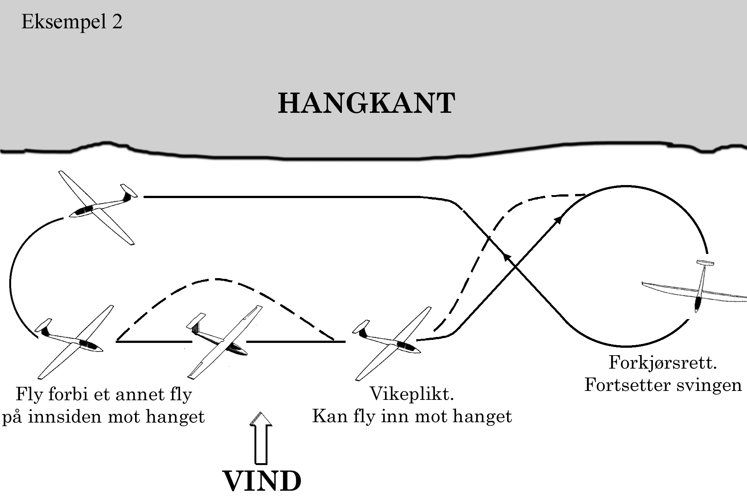
HANGREGLER EKSEMPEL 2

Slide 20
Kobling av seilfly til slepefly
Se video
Videoen viser kobling av seilfly til slepefly.
Signalperson, eleven som drar ut lina, er 13 år.
Eleven i flyet er 14 år.
Blir det riktig utført?
https://youtu.be/JIBBjVq2ydg

Slide 21
SLEP AV SEILFLY
Signalpersonell skal ha fylt 13 år
Signalpersonell skal ha god kjennskap til alle signaler i forbindelse med slep av seilfly
Signalpersonell skal ha gjennomgått regler og sikkerhetsrutiner for opphold på/ved manøvreringsområdet på den aktuelle flyplassen
Slepelinens lengde skal være minimum 20 m, og maksimum 75 m.
Ved skoling skal linelengden være minimum 40 m

Slide 22
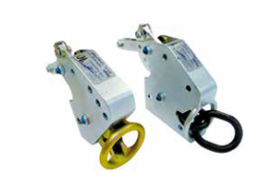
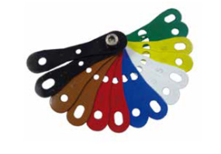
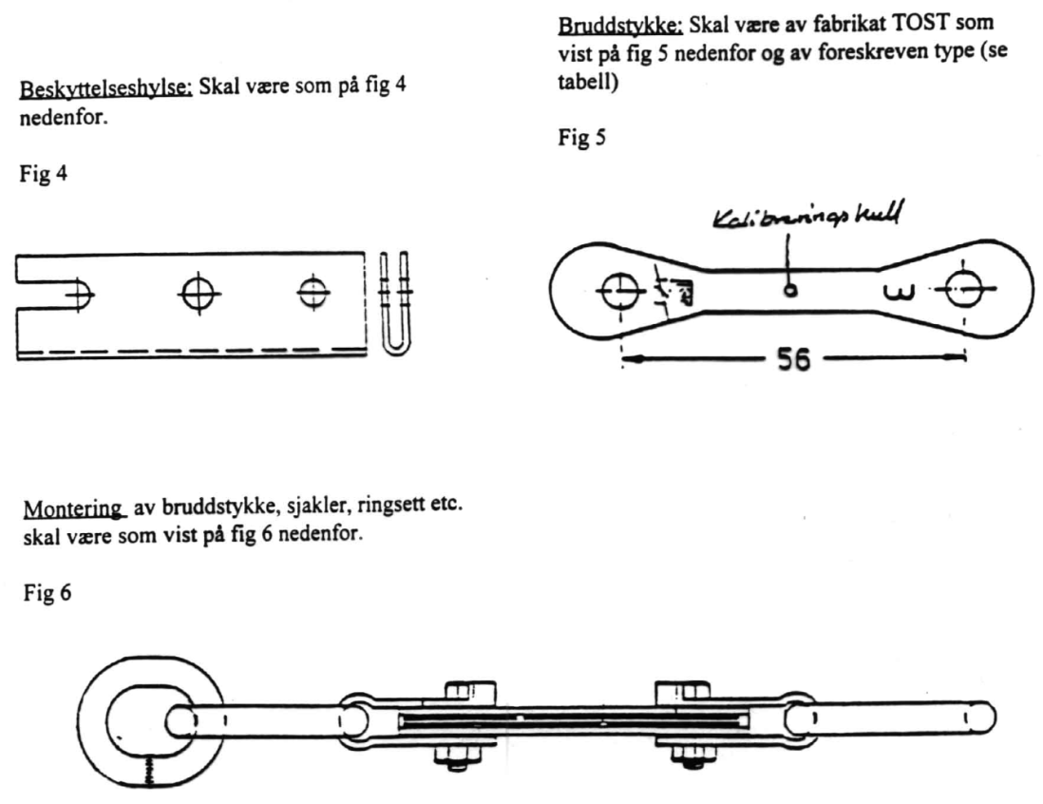

Slide 23
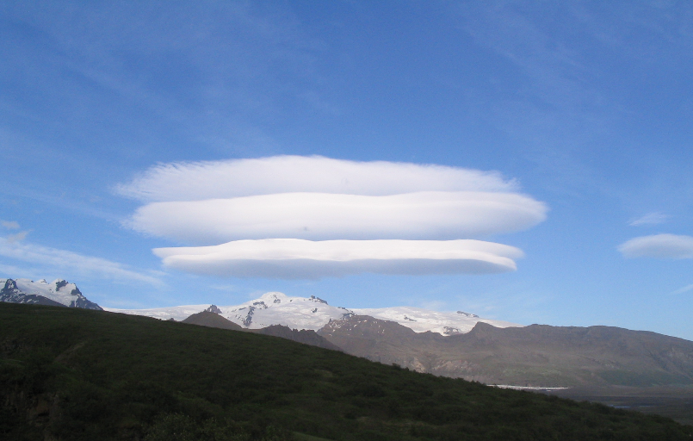
BESTEMMELSER FOR HØYDEFLYGNING
Teorikrav ved flygning over 3500m QNH.
Hvorfor: Sikkerhet
Utfordringer er: Rotorer, oksygen, ising, føhngap og lenticer i bevegelse.
Deltatt på et SVEDANOR kurs i fjellflygning eller tilsvarende.
Aktuelle læreverk:
Kompendium fjellflyging Teorikurs i fjellflygning av Robert Danewid
Bølgeflygning Presentasjon laget for opplæring i klubbene
(Tilsvarer SVEDANOR kurset sammen med teoripensumet)
Dancing with the wind Bok om hang og bølgeflygning av Jean-Marie Clément

Slide 24
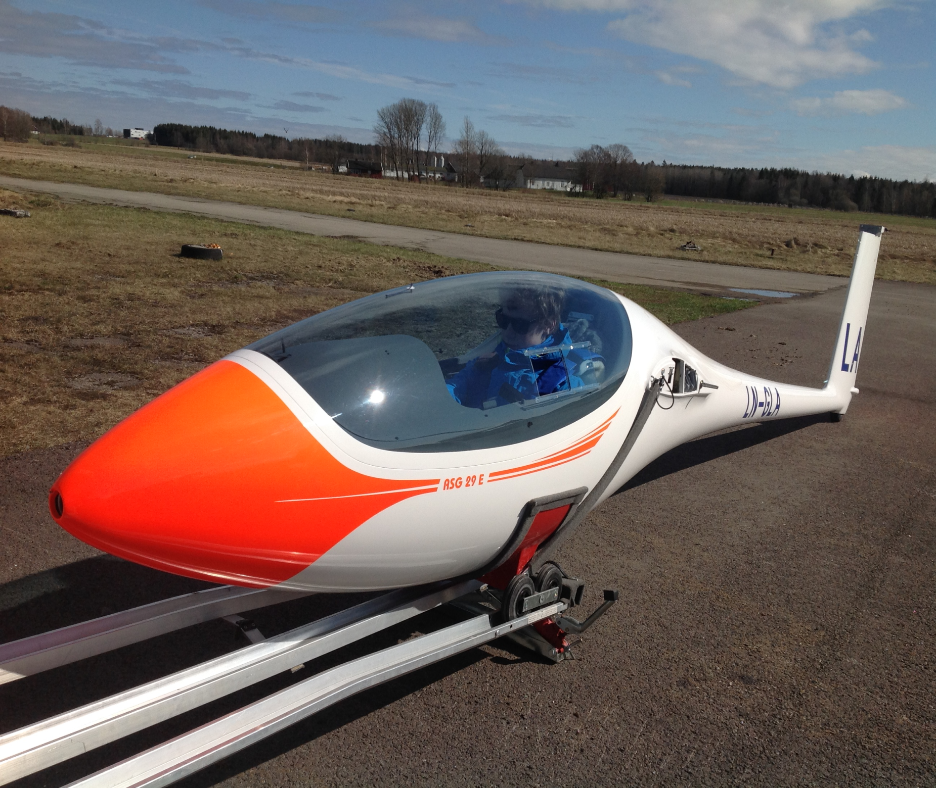
Sjekklister/utsjekk læres i god tid før avgang?
Hvor er alle håndtakene?

Slide 25
Standard sjekkliste for avgang
Standard sjekkliste for avgang
• FALLSKJERM/UTSTYR | Korrekt påspent, annet utstyr er med og OK Vekter (i cockpit og i halen)
• BELTER | Alle fastspent
• BREMSER | Funksjonstest, inne og låst
• FLAPS | Funksjonstest, satt i avgangsstilling
• TRIM | Funksjonstest, satt i avgangsstilling
• INSTRUMENTER | Sjekk riktig innstilling og visning
• RADIO | Riktig frekvens, påskrudd og virker
• SIDEROR | Fulle utslag
• STIKKE | Fulle utslag (firkantbevegelse)
• HALEHJUL | Av, positiv bekreftelse fra bakkemannskap
• NØDPROSEDYRER | Bevisstgjøring – tenk gjennom!
• CANOPY | Lukket og låst
• LINE | Koples i
• SIGNAL | Generell sjekk på at alt er klart først

Slide 26
Standard prosedyre for utkobling
Standard prosedyre for utkopling
• Hånden på utkoplingshåndtaket. NB: Riktig håndtak!
• Utkikk for annen trafikk
• Stram slepeline ved å fly litt ut til venstre
• Fly parallelt med slepeflyet, stram line, vingene vannrett
• Trekk 2 ganger markert i utkoplingshåndtaket
• Se positivt at linen forsvinner
• God utkikk den vegen det skal svinges (normalt til venstre)
• Sving vekk fra slepeflyet • Hjul inn og i lås
• Trim flyet på riktig hastighet

Slide 27
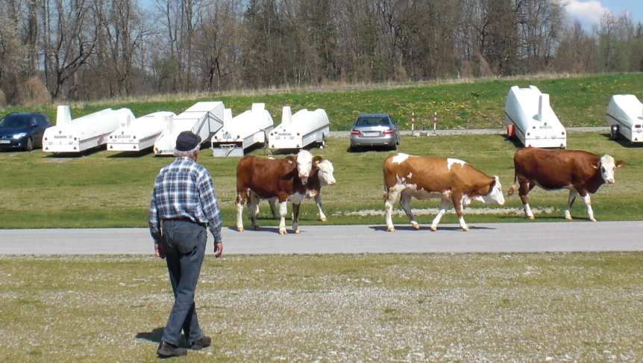
Standard sjekkliste før landing
Standard sjekkliste før landing
• BANE | Crossvind, sjekk vindretning og styrke, landingsretning, trafikk i landingsrunden og på banen
• BELTER | Stram til beltene før landing
• BREMS | Funksjonstest for riktig håndtak og at de virker
• HØYDE
• HJUL | Ut og i lås. NB: Sjekk at håndtak er i låst posisjon
• HASTIGHET | Trim flyet på riktig hastighet
Klar bane?

Slide 28
Standard prosedyre etter landing
Standard prosedyre etter landing
• Flyet ut av banen (minimum 30 meter fra senter-linje)
• Elektrisk utstyr av
• Hood lukket og låst
• Bremser ute, ving ned i vinden og sikker fortøyning
• Halehjul av

Slide 29
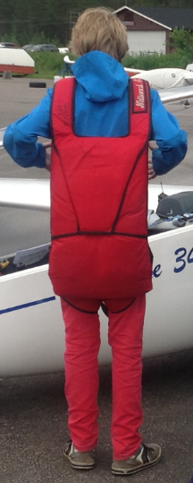
Standard prosedyre nødutsprang
Standard prosedyre nødutsprang
• Kast hooden
• Løsne sikkerhetsselene
• Hoppe ut av flyet
• Løse ut skjermen
• Styre skjermen mot landbart område
• Landing – samle beina, beskytt hode/ansikt
Tilpass skjermen før avgang

Slide 30
VARSLING AV ULYKKER OG HENDELSER
Hvorfor varsle?
1. Hindre den neste ulykken.
2. Ikke straffe.
Formålet med rapporteringen er forbedring av flysikkerheten gjennom innsamling og deling av informasjon.
Din rapport vil ikke bli brukt til å ta stilling til sivilrettslig eller strafferettslig skyld og ansvar, og luftfartslovens kapittel XII forbyr bruk av rapportert informasjon til annet enn flysikkerhetsarbeid.

Slide 31
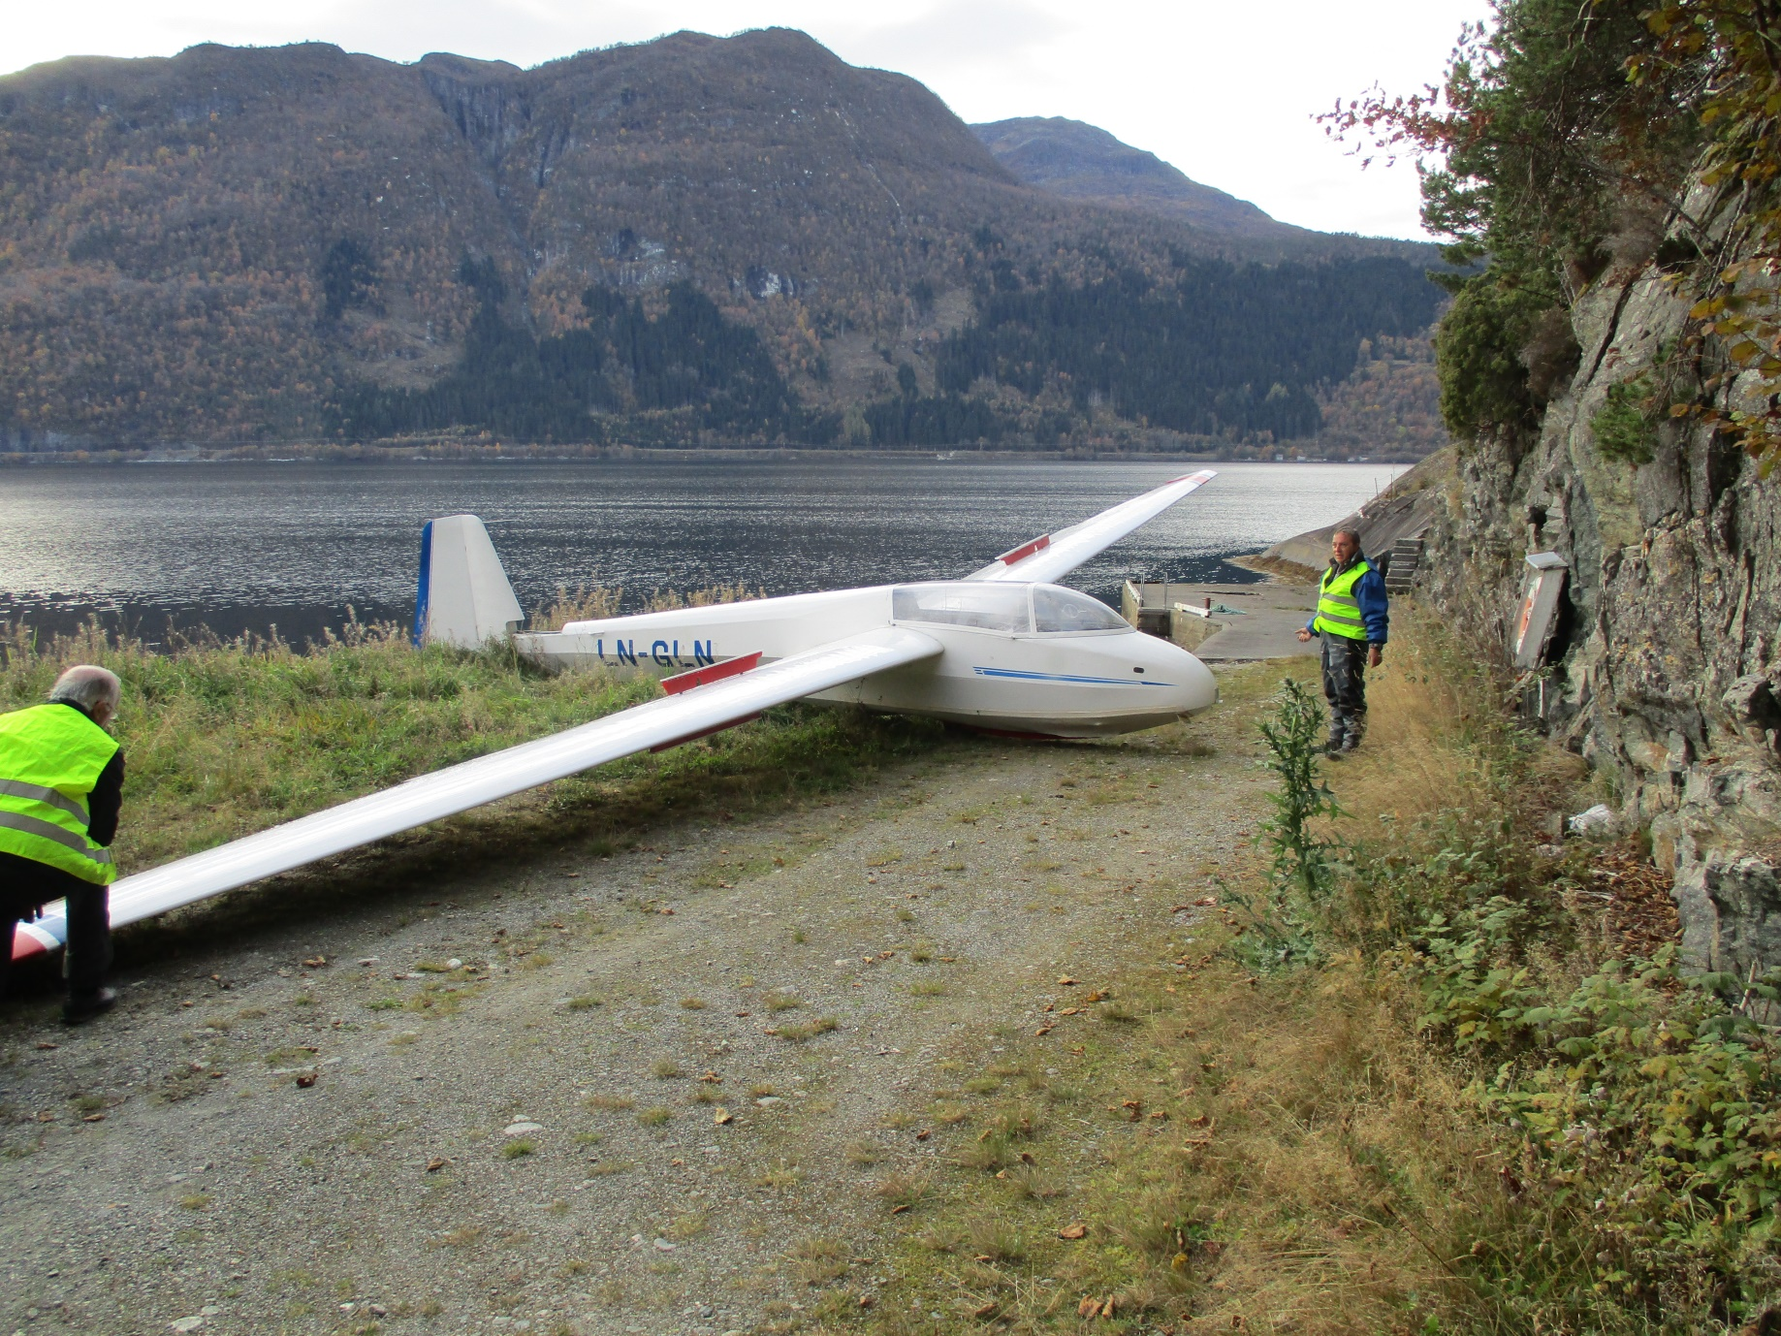
VARSLING AV ULYKKER OG HENDELSER
Hendelse 22-2016 LN-GLN Nødlanding i sjøen

Slide 32
Mindre uhell og hendelser
“Mindre uhell” er uhell uten personskade og med liten materiell skade.
“Mindre hendelser” er situasjoner som med verst mulige utfall kunne ha ført til et mindre uhell.
Etter overenskomst med Luftfartstilsynet, er det avklart at mindre uhell og hendelser bare skal rapportere til S/NLF. http://www.nlf.no/node/378/wideart
Rapportene blir systematisk gransket for å kartlegge bidragsfaktorene, og resultatet av dette blir vurdert før forslag til flytryggingstiltak blir sendt ut.

Slide 33
Loggføring
Loggføring
Hver flyging skal logges i flyets fartøysjournal.
Dagslogg kan brukes
Bestemmelser for føring av flygetidsbok
Alle seilflygere skal føre flygetidsbok
Alltid ajour- blekk eller kulepenn
Sertifikatinnehavere attesterer selv

Slide 34
Luftsport Artikkel 1110 Rekreasjon, konkurranser, ferdighetsmerker og rekorder
4.1 Trening etter sertifikat
Når man har fått sertifikat har man en god og sikker grunnopplæring, men som seilflygere blir vi aldri utlært.
Det er flere muligheter etter at man har fått sertifikat, og man bør raskt avansere og ta videreutdanningen for å få videre progresjon og for å oppleve morsommere seilflygning etter hvert som man utvikler seg.
4.2 Egentrening – Termikkflygning
4.3 Klubb kurs
4.4 Utelanding/utelandingskatalog
4.5 SVEDANOR kurs. Strekk, Høydeflying, Akrobatikk.
5.0 KONKURANSER
6.0 FERDIGHETSMERKER OG REKORDER
7.0 Kalibrering av logger

Slide 35
Vedlikeholdshåndboka (VHB)
VHB er gitt ut av S/NLF ved Teknisk komite.
Vedlikeholdes etter fabrikantens vedlikeholdsunderlag.
Men for mange tre-rør-duk fly med mangelfult vedlikeholdsunderlag fra fabrikken er det VHB som gjelder.
I VHB finnes blant annet:
Kursplan for seilflyteknikkere
Regler for slepeliner og bruddstykker
Reparasjon av skader
Regler for fallskjermer
Ettersyn etter hard landing eller groundloop

Slide 36
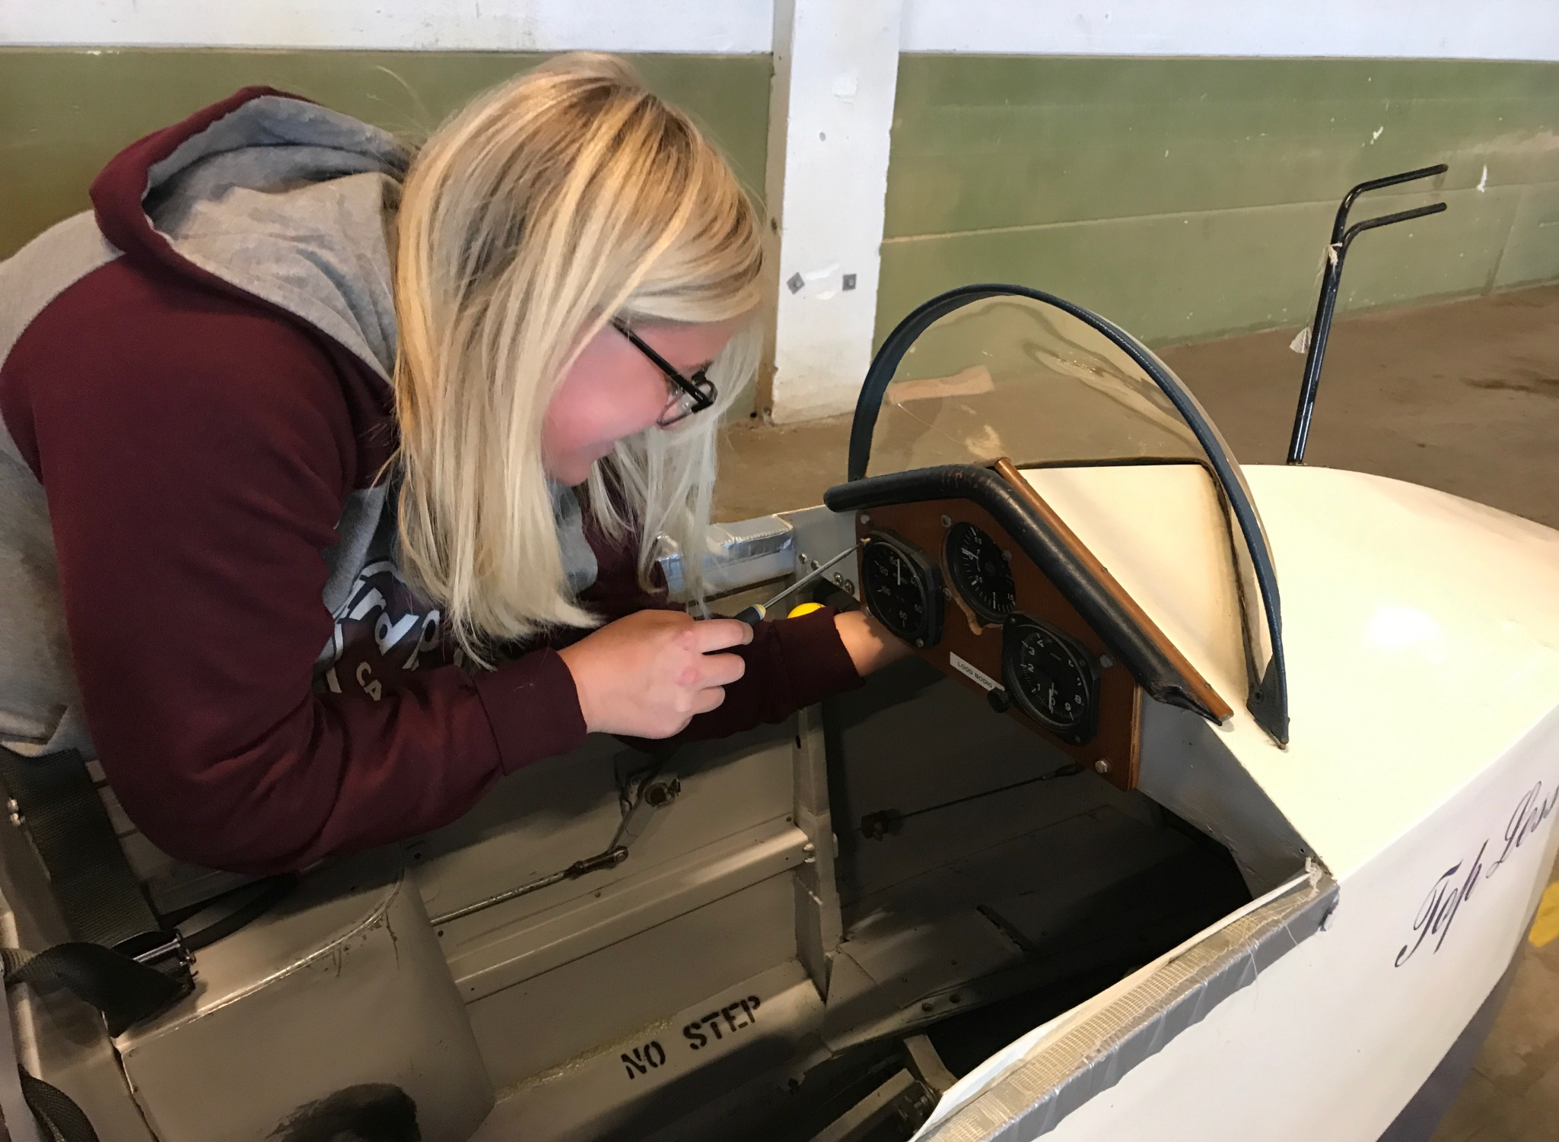
Vedlikehold i klubben

Slide 37
VEDLIKEHOLDSINTERVALLER / GANGTIDSFORHOLD
Monteringskontroll Signeres i fartøyjournalen
Daglig ettersyn (DI) Signeres i fartøyjournalen før flygning
Periodisk ettersyn Utføres klubbmedlem godkjent av Teknisk Leder.
Gjøres i de fleste klubber.
Er krav for tre- rør-duk fly.
Årlig ettersyn Ledes av seilflyteknikker med hjelp av klubbens medlemmer
Hovedettersyn 3000 – 6000 – 12000 timers
5 og 10 års kontroll Gjelder bare tre-rør-duk fly

Slide 38
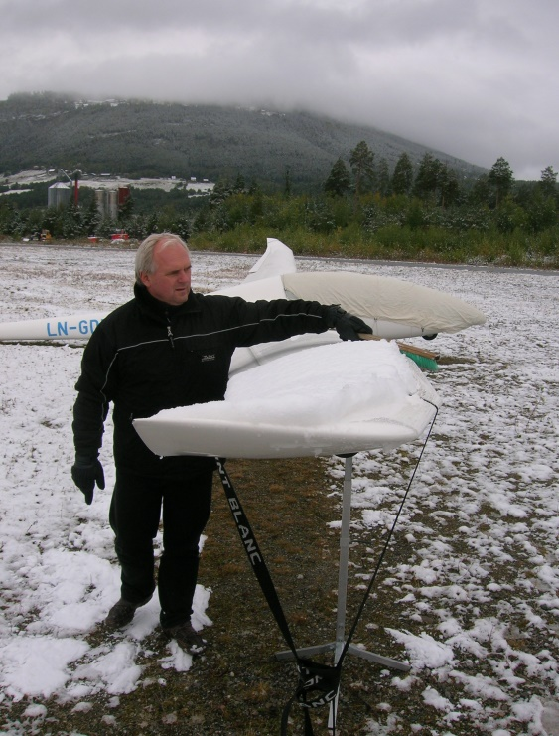
PERIODISK ETTERSYN (Alle materiellkategorier)
Periodisk ettersyn skal utføres med følgende intervaller:
Hver 100 flytime, hver 200 starter eller hver 4. mnd avhengig av hva som først måtte inntreffe.
For fly som har vært i opplag mer enn 4 mnd skal periodisk ettersyn utføres før flyet igjen settes i drift.
Fartøysjef er ansvarlig for at flyet er klart før avgang

Slide 39
For at et norsk fly skal være luftdyktig må det ha fartøyjournal ombord med godkjente papirer:
Registreringsbevis. Evigvarende for eieren
Certificate of Airworthiness / Luftdyktighetsbevis.
Radiokonsesjon/Aircraft Radio Station Licence.
Airworthiness Review Certificate. Gyldighet 12 mnd./Årskontroll
Veierapport/Mass and balance form. Se fabrikanten
Forsikring Utløpsdato? Hvem betaler ved skade?
Betalt selvassuransen?

Slide 40
Klubbregler
Har klubben din klubbregler ?

